Slide 1


Slide 2
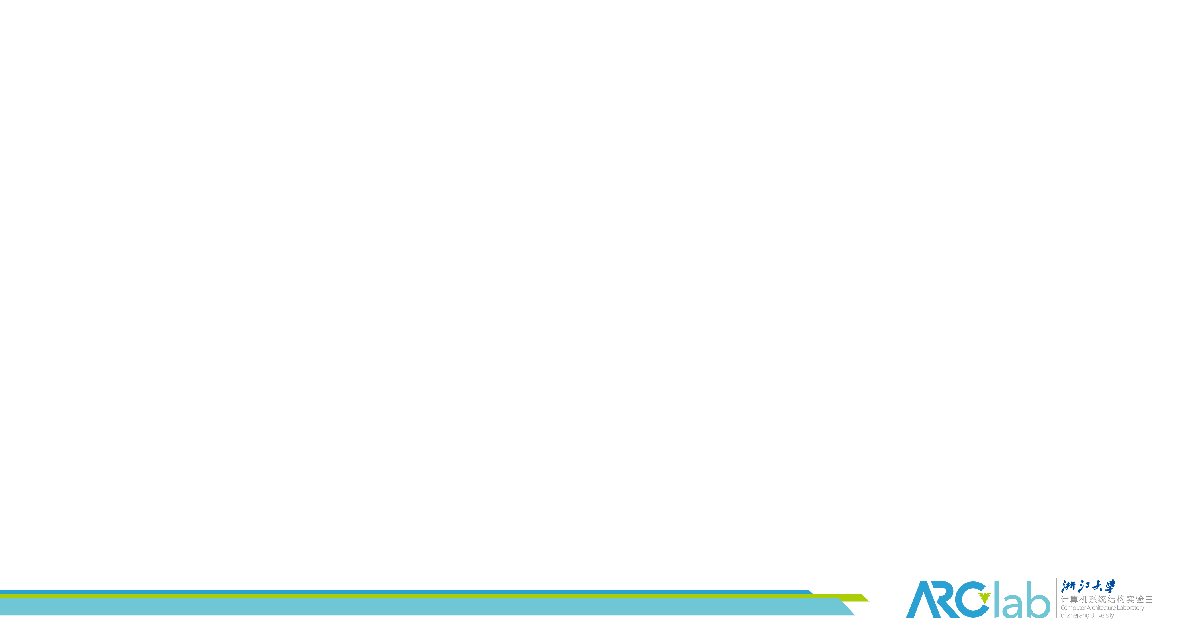
federated model distillation with noise-free differential privacy
Xinnan Jiang
ARClab, Zhejiang University
June 10, 2021

Slide 3


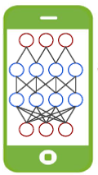
中心化机器学习
Data Center
data
data
data

Slide 4



隐私和挑战
数据孤岛：不同单位、不同部门数据分裂
数据共享带来巨大价值的同时，也带来了风险
GDPR：公众和政府日益重视隐私保护

Slide 5
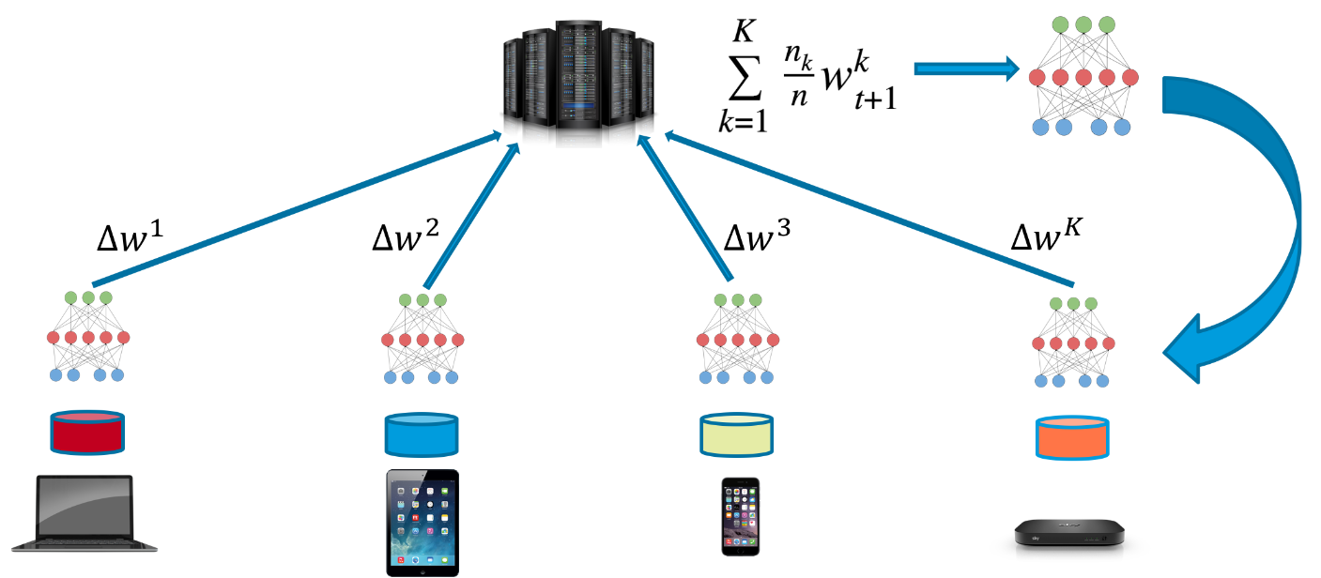
联邦学习
数据保留在本地
充分利用算力资源

Slide 6
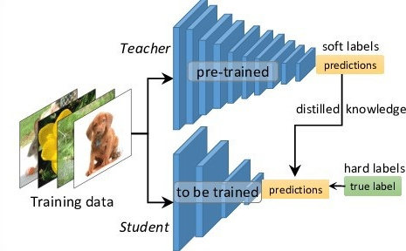
知识蒸馏

Slide 7
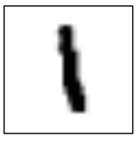
知识蒸馏
Cross-entropy minimization
Learning target
“1”: 0.7, “7”: 0.2. “9”: 0.1
?
Teacher Net
(Large)
Student Net
(Small)
Providing the information that “1” is similar to “7”

Slide 8
知识蒸馏
Cross-entropy minimization
Learning target
“1”: 0.7, “7”: 0.2. “9”: 0.1
?
Average of a set of models
Model 1
Model 2
Student Net
(Small)
N Networks
Ensemble

Slide 9
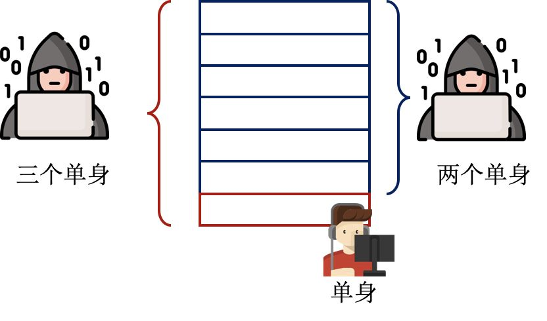
差分隐私
假设有一个婚恋数据库：
2个单身8个已婚，只能查有多少人单身。
1.第一次查询发现，2个人单身；
2.张三跑去登记了自己婚姻状况
3.第二次查询，发现3个人单身。所以可以推出张三单身。

Slide 10
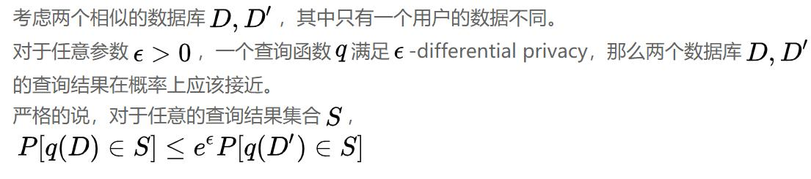
联邦学习
对两个相近的分布（汉明距离为1），Y和Z，应使得他们的输出集合足够接近，即KL散度最大应小于epsilon

Slide 11
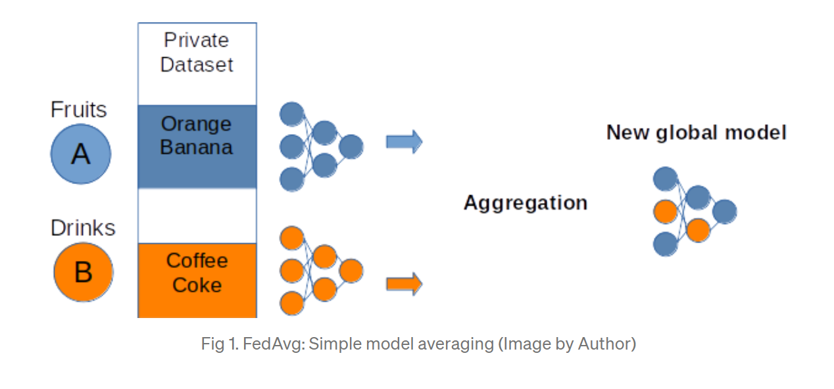
fedmd

Slide 12
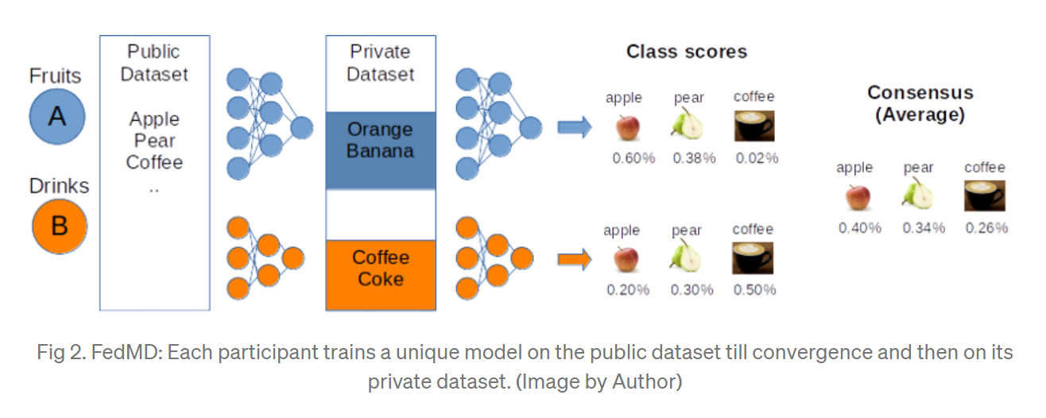
fedmd

Slide 13
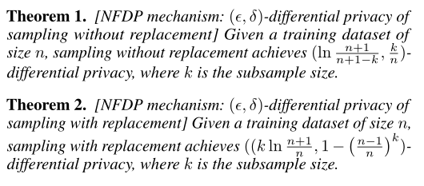
Fedmd + DP

Slide 14
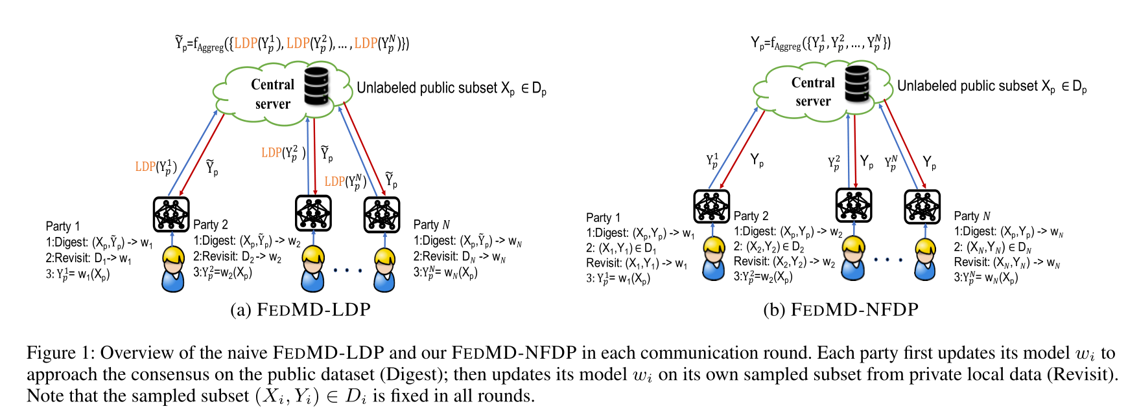
Fedmd-dp

Slide 15
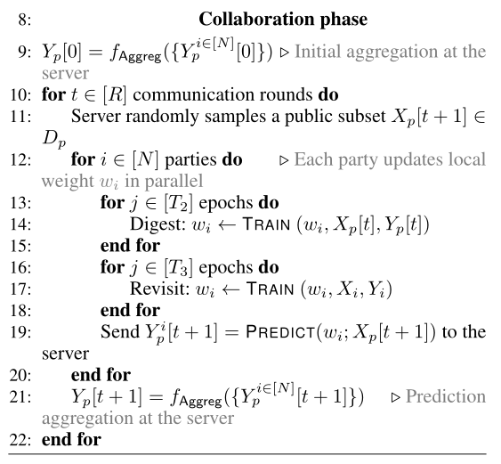
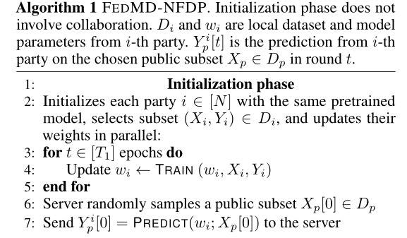
Fedmd-dp

Slide 16
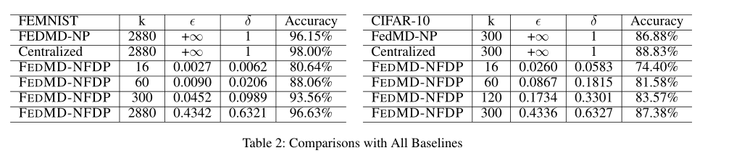
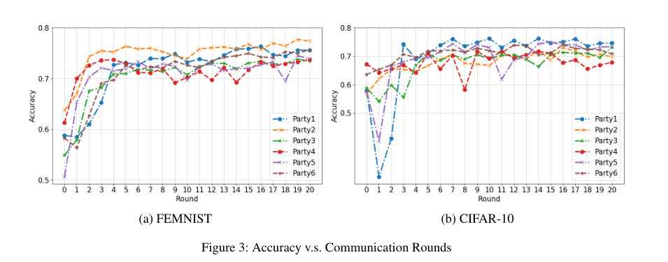
Fedmd-dp

Slide 17
Thanks
Xinnan Jiang
ARClab, Zhejiang University

